Slide 2
KOLOM
Kombinasi Gaya Tekan dan Lentur

Slide 3
Sub Pokok Bahasan :
  Analisis dan Desain Kolom Pendek

Slide 4
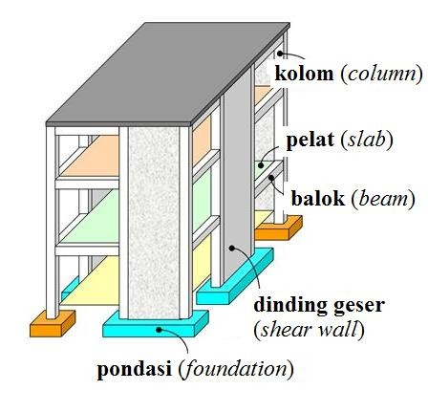
Gambar 1. Elemen struktur beton bertulang.

Slide 5
Kolom adalah salah satu komponen struktur vertikal yang secara khusus difungsikan untuk memikul beban aksial tekan (dengan atau tanpa adanya momen lentur) dan memiliki rasio tinggi/panjang terhadap dimensi terkecilnya sebesar 3 atau lebih.
Pada suatu struktur bangunan beton bertulang, sangat jarang dijumpai elemen kolom yang murni memikul beban aksial saja.
Namun dapat saja diasumsikan bahwa beban aksial bekerja dengan eksentrisitas, e, yang cukup kecil sekitar 0,1h atau kurang diukur dari pusat kolom

Slide 6
Klasifikasi Elemen Struktur Kolom Beton Bertulang
Berdasarkan Beban Yang Bekerja
  Kolom dengan beban aksial, eksentris dan biaksial
Berdasarkan Panjangnya
  Kolom panjang dan kolom pendek
Berdasarkan Bentuk Penampang
  Bujursangkar, persegi, lingkaran, L
Berdasarkan Jenis Tulangan Sengkang
  Dengan sengkang persegi atau sengkang spiral

Slide 7
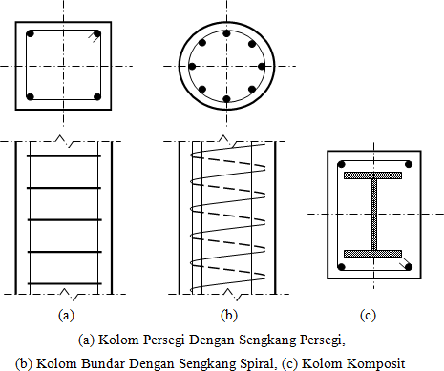

Slide 8
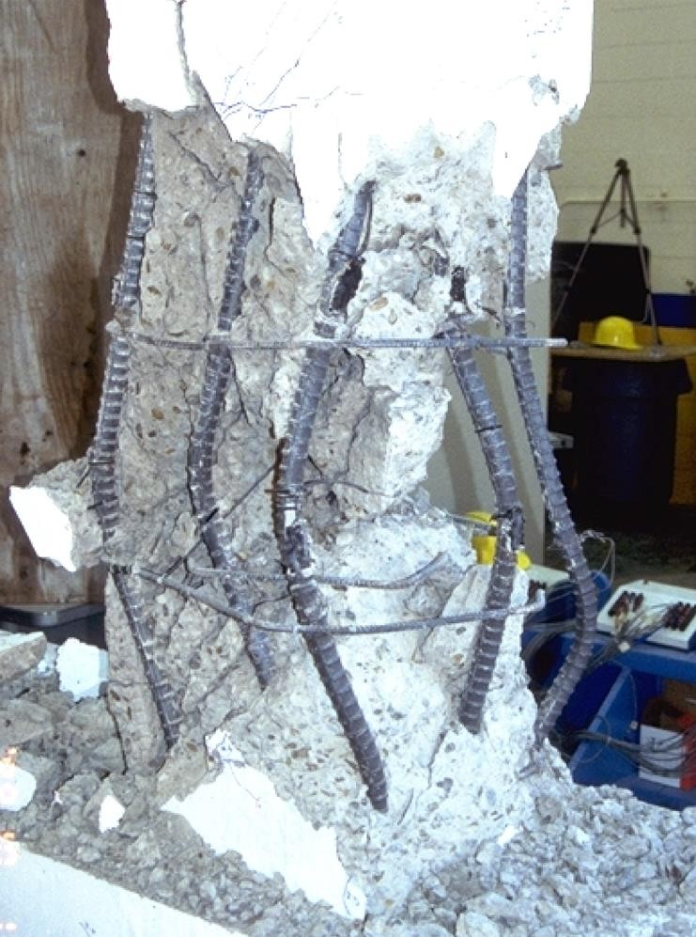
Kolom dengan sengkang persegi dan sengkang spiral menunjukkan perilaku yang sedikit berbeda pada saat keruntuhan.
Pada kolom dengan sengkang persegi, pada saat beban ultimit tercapai selimut beton akan pecah dan mengelupas.
Peristiwa ini akan segera diikuti dengan tertekuknya tulangan memanjang ke arah luar dari penampang kolom, apabila tidak disediakan tulangan sengkang dalam jarak yang cukup rapat.
Gambar menunjukkan keruntuhan pada kolom dengan sengkang persegi. Bagian beton pada inti kolom hancur setelah beban ultimit tercapai.
Keruntuhan ini bersifat getas dan terjadi secara tiba-tiba, dan lebih sering terjadi pada struktur yang menerima beban gempa, tanpa detailing yang memadai.

Slide 9
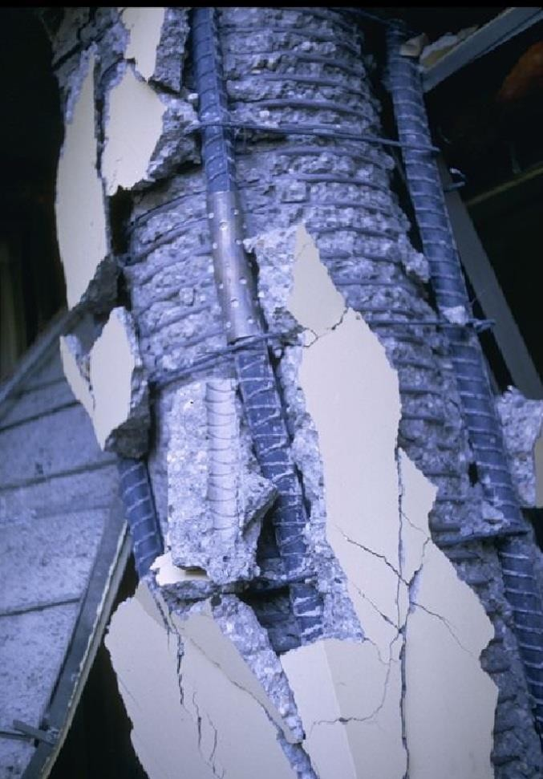
Perilaku daktail akan ditunjukkan oleh kolom yang diberi tulangan sengkang spiral.
Pada saat beban ultimit tercapai, seperti halnya pada sengkang persegi, maka selimut beton pun akan terkelupas dan pecah, namun inti beton akan tetap berdiri.
Apabila jarak lilitan sengkang dibuat cukup rapat, maka kolom ini masih akan mampu memikul beban tambahan yang cukup besar di atas beban yang menimbulkan pecah pada selimut beton.
Tulangan spiral dengan jarak yang cukup rapat, bersama dengan tulangan memanjang akan membentuk semacam sangkar yang cukup efektif membungkus inti beton.
Pecahnya selimut beton pada kolom dengan sengkang spiral ini dapat menjadi tanda awal bahwa keruntuhan akan terjadi bila beban terus ditingkatkan

Slide 10
Persyaratan Peraturan ACI 318M-11 Untuk Kolom
Pasal 9.3.2.2, memberikan batasan untuk faktor reduksi kekuatan, φ, yaitu sebesar 0,65 untuk sengkang persegi dan φ = 0,75 untuk sengkang spiral.
Pasal 10.9.1, mensyaratkan bahwa persentase minimum tulangan memanjang adalah 1%, dengan nilai maksimum 8%, terhadap luas total penampang kolom
Pasal 10.9.2, menyatakan bahwa minimal harus dipasang empat buah tulangan memanjang untuk kolom dengan sengkang persegi atau lingkaran, minimal tiga buah untuk kolom berbentuk segitiga, serta minimal enam buah untuk kolom dengan sengkang spiral.
Jarak antar tulangan memanjang tanpa kekangan lateral maksimal adalah 150 mm, apabila lebih maka harus diberikan sengkang ikat (tie), sehingga jarak antar tulangan memanjang yang tak terkekang lateral tidak lebih dari 150 mm
Pasal 7.10.4, sengkang spiral harus memiliki diameter minimum 10 mm dan jarak bersihnya tidak lebih dari 75 mm, namun tidak kurang dari 25 mm. Untuk penyambungan batang spiral ulir tanpa lapisan dapat digunakan sambungan lewatan sepanjang 48d_{b} atau tidak kurang dari 300 mm. Sedangkan untuk batang spiral polos diambil sepanjang 72d_{b} atau 300 mm.

Slide 11
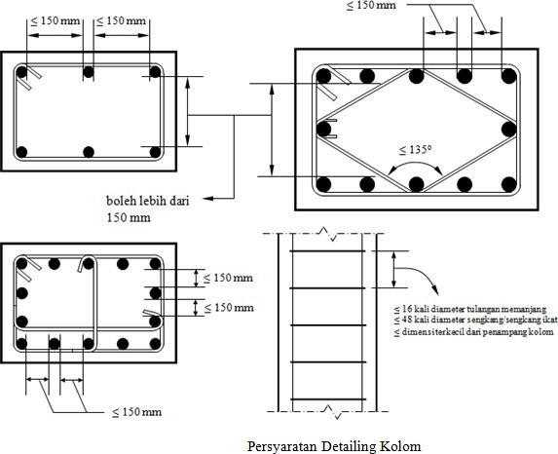

Slide 12
Persyaratan Peraturan ACI 318M-11 Untuk Kolom
Pasal 7.10.5.1, tulangan sengkang harus memiliki diameter minimum 10 mm untuk mengikat tulangan memanjang dengan diameter 32 mm atau kurang. Sedangkan untuk tulangan memanjang dengan diameter di atas 32 mm harus diikat dengan sengkang berdiameter minimum 13 mm.
Pasal 7.10.5.2, jarak vertikal sengkang atau sengkang ikat tidak boleh melebihi 16 kali diameter tulangan memanjang, 48 kali diameter sengkang/sengkang ikat, atau dimensi terkecil dari penampang kolom

Slide 13
Tulangan Sengkang Spiral
Dalam ACI 318M-11 rasio tulangan spiral disyaratkan dalam pasal 10.9.3, yaitu :
/
ρ = 0,45 ⎜ −
⎝ ^{A}c ⎠ ^{f} yt
⎛ A_{g} ⎞
f
A_{c} adalah luas inti yang dihitung hingga sis sengkang spiral terluar
1⎟
c
s
Nilai f_{yt} tidak boleh diambil lebih dari 700 MPa. Hubungan ρ_{s} dengan jarak spiral,
S, dapat dituliskan :
volumespiral 1lilitan
₌ a_{s}π (D_{c} − d_{s} ) ₌ 4a_{s} (D_{c} − d_{s} )
ρ_{s} =
ρ
s
volumeinti sejarak S
⎛ π 2 ⎞
D ² S
⎜ D ⎟S
c
⎝
4
c
⎠
dengan :
a_{s} D_{c} D
d_{s}
S
adalah luas tulangan spiral
adalah diameter inti beton, diukur hingga sisi luar diameter spiral adalah diameter kolom
adalah diameter spiral
adalah jarak antar tulangan spiral

Slide 14
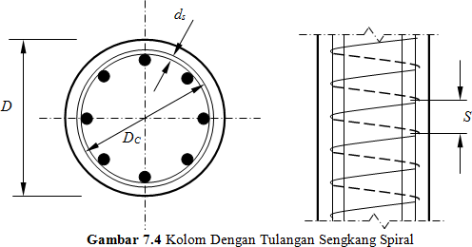

Slide 15
Persamaan Desain Kolom Dengan Beban Aksial
φP_{n} = φ(0,80)[0,85f / A
+ A_{st}(f_{y} – 0,85 f / )]
c
sengkang persegi
c g
φP_{n} = φ(0,85)[0,85f / A
+ A_{st}(f_{y} – 0,85 f / )]
c
sengkang spiral
c g
dengan :
φ
= 0,65 untuk sengkang persegi
= 0,75 untuk sengkang spiral
adalah luas total penampang kolom
adalah luas total tulangan tekan memanjang
A_{g}
^{A}st
Secara praktis pada praktek di lapangan dapat digunakan rasio tulangan memanjang, ρ_{g}, sebesar 1% hingga maksimum 8% terhadap luas penampang kolom beton

Slide 16
Contoh 1
Tentukan kuat aksial tekan rencana, P_{u}, dari sebuah penampang kolom bujur sangkar dengan sisi 300 mm, yang memiliki tulangan memanjang 4D29 serta sengkang persegi D10 – 300 mm.
Gunakan f / = 27,5 MPa dan f = 400 MPa
c y

Slide 17
Penyelesaian
Dari persamaan
φP_{n} = φ(0,80)[0,85f / A
+ A_{st}(f_{y} – 0,85 f / )]
c g
c
A_{st} = 4(660) = 2.640 mm², dan A_{g} = 300 × 300 = 90.000mm²,
maka :
φP_{n} = 0,65(0,80)[0,85(27,5)(90.000) + 2.640(400 - 0,85(27,5)]
= 1.610.981 N = 1.610 kN
Periksa persentase tulangan memanjang, ρ_{g} = 2.640/90.000 = 2,93 %.
Nilai ini berada di antara batasan 1% dan 8%.
Periksa jarak tulangan sengkang. Sengkang yang digunakan memiliki diameter 10 mm, jarak maksimum sengkang diambil dari nilai terkecil antara :
  48 kali diameter sengkang = 48(10) = 480 mm
  16 kali diameter tulangan memanjang = 16(29) = 464 mm
  Dimensi terkecil penampang kolom = 300 mm
Jadi jarak maksimum sengkang adalah 300 mm (sudah terpenuhi).

Slide 18
Contoh 2
Desainlah sebuah kolom dengan penampang bujursangkar, untuk memikul beban mati aksial tekan sebesar 1.200 kN dan beban hidup aksial tekan 800 kN.
Gunakan f / = 30 MPa dan f = 400 MPa, serta rasio tulangan memanjang, ρ =
c y g
2,5%. Desainlah pula tulangan sengkangnya
Penyelesaian
Hitung P_{u} : P_{u} = 1,2P_{D} + 1,6P_{L} = 1,2(1.200) + 1,6(800) = 2.720 kN
Dengan menggunakan persamaan
φP_{n} = φ(0,80)[0,85f / A
+ A_{st}(f_{y} – 0,85 f / )]
c
c g
A_{st} = 2,5%A_{g} = 0,025A_{g},
φP_{n} = φ(0,80)[0,85f / A + A (f – 0,85 f / )]
c g st y c
2.720∙10³ = 0,65(0,8)[0,85(30)(A_{g}) + 0,025A_{g}(400 – (0,85)(30))]
Diperoleh A_{g} = 150.039 mm².
Sehingga dimensi kolom bujursangkar minimum adalah sebesar
√150.039 = 387,35 mm. dipilih ukuran kolom 400 mm × 400 mm.

Slide 19
Karena digunakan ukuran kolom yang lebih besar dari yang diperlukan, maka A_{st} dapat dihitung ulang dari
φP_{n} = φ(0,80)[0,85f / A + A (f – 0,85 f / )]
2.720∙10³ = 0,65(0,8)[0,85(30)(400)(400) + A_{st}(400 – (0,85)(30))]
c g st y c
Diperoleh A_{st} = 3.072,82 mm². Dipasang 8D25 (A_{st} = 3.920 mm²)
Untuk tulangan sengkang dipilih sengkang persegi berdiameter 10 mm, syarat jarak maksimum ditentukan dari nilai terkecil antara :
48 kali diameter sengkang = 48(10) = 480 mm
16 kali diameter tulangan memanjang = 16(25) = 400 mm
Dimensi terkecil penampang kolom = 400 mm
Jadi dipasang tulangan sengkang D10 – 400 mm.

Slide 20




 |  | D10 – 400
 |  | 8D25
112,5
 |  | 400
112,5
 | 400
Detail K1 Skala 1 : 10

Slide 21
Contoh 3
Ulangi Contoh 2 namun dengan menggunakan penampang persegi yang memiliki b = 350 mm
Contoh 4
Desainlah sebuah kolom dengan penampang lingkaran dan sengkang spiral, untuk memikul beban mati aksial tekan sebesar
2.100 kN dan beban hidup aksial tekan 1.100 kN.
Gunakan f / = 27,5 MPa dan f = 400 MPa, serta rasio tulangan
c y
memanjang, ρ_{g} = 3%. Desainlah pula tulangan sengkang spiralnya.

